Slide 1
OBRAZOVANJE
I ŠKOLSTVO

Slide 2
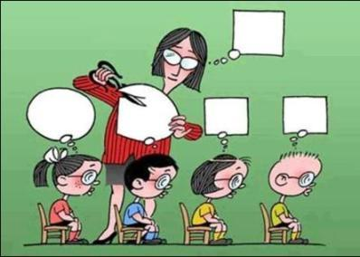
ŠTO JE OBRAZOVANJE
OBRAZOVANJE – sustavno i formalizirano prenošenje znanja, vještina i vrijednosti
škola kao čimbenik socijalizacije
važna odgojna uloga (u širem smislu) i prenošenje znanja i vještina (u užem smislu)
uloga škole – „naučiti učenike ponašanju i natjerati ih da nešto nauče”

Slide 3

TRI TIPA OBRAZOVANJA (R. Collins)
s obzirom na različite zahtjeve za obrazovanjem (idealni tipovi):
obrazovanje za ekonomske potrebe – klasa
obrazovanje za prestiž – statusna grupa
obrazovanje za kulturnu integraciju – pol. stranka
ZA PRAKTIČNE VJEŠTINE
ZA PRIPADNOST STATUSNOJ GRUPI
POD KONTROLOM BIROKRACIJE
odvija se u procesu rada, bez velike formalizacije
učenje vještina kroz praksu (učenje na samom poslu)
i danas prisutan oblik obrazovanja
nema svjedodžbi ili diploma
učenje za prestiž i ugled (aristokracija i bogati slojevi društva)
elitno obrazovanje (Ivy league sveučilišta, Oxford, Cambridge...)
učenje programa koji nisu praktično primjenjivi (filozofija, klasična književnost...)
obrazovanje nadzire i organizira država
sustav javnog školstva
sadržaj segmentiran, propisani uvjeti prelaska iz jednog u drugi stupanj, diplome...

Slide 4

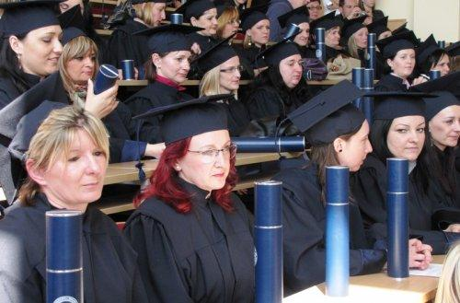
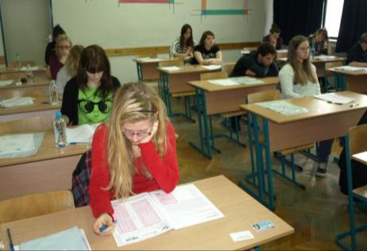
ZA PRAKTIČNE VJEŠTINE
ZA PRIPADNOST STATUSNOJ GRUPI
POD KONTROLOM BIROKRACIJE

Slide 5
ELITNO I DEMOKRATSKO OBRAZOVANJE (obrazovni sustavi)
ELITNO – obrazovanje nakon osnovnog je „priprema za elitu” (različite statusne grupe i klase)
Europa i Japan (primjer s Engleskom 11+)
postoje različiti tipovi srednjih škola (u svrhu osposobljavanja za posao ili za daljnje školovanje)
DEMOKRATSKO – obrazovanje služi javnim potrebama i predstavlja opće dobro koje treba biti dostupno svima
SAD
svi mladi završavaju opću srednju školu (high school) – poslije upis na visoke škole

Slide 6
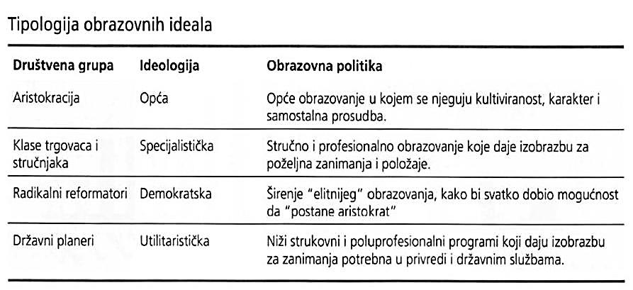
OBRAZOVNE IDEOLOGIJE
(obrazovne politike)
vrsta obrazovanja u društvu ovisi o odnosu snaga između različitih dr. skupina koje zagovaraju različite ideologije

Slide 7
SOCIOLOŠKE TEORIJE O OBRAZOVANJU
FUNKCIONALISTIČKE
socijalizacija pojedinaca, selekcija i alokacija na dr. položaje, dr. integracija – prema meritokratskim načelima
latentne funkcije škole
KONFLIKTNE
mehanizam održavanja postojećih sustava dr. stratifikacije (nejednakosti)
škola je ideološki aparat države – prenošenje ideologije – princip korespodencije i skriveni nastavni program
kredencijalizam
INTERAKCIONISTIČKE
u središtu je interakcija u razredu ili pojedinoj školi
tipiziranje i etiketiranje učenika, teorija o samoispunjavajućem proročanstvu
institucije za čuvanje djece
„bračno tržište” (endogamija)
mjesto razvijanja socijalnih vještina
mjesto nastanka omladinskih subkultura
smanjenje stope nezaposlenosti i onemogućavanje konkurencije za radna mjesta

Slide 8
INTERAKCIONISTIČKE TEORIJE
P. Woods – Mertonova teorija strukturalnog pritiska primijenjena na školu
učenici upotrebljavaju različite strategije za prilagodbu zahtjevima koje im škola postavlja (mogu prihvaćati ili odbacivati cilj akademskog uspjeha i sredstva za postizanje tog cilja)
UČENIČKE STRATEGIJE PRILAGODBE
ulagivanje
poslušnost
oportunizam
ritualizam
uzmicanje (povlačenje)
kolonizacija
nepopustljivost
pobuna
– „štreberi” i „ulizice”
– uče radi uspjeha i slažu se s ciljevima i sredstvima
– uče radi ocjena, ponekad odustaju od ciljeva i sredstava
– ispunjavaju zadatke al ih ne zanima uspjeh
– „spavači”, odbacuju i ciljeve i sredstva
– odbacuju sredstva i ciljeve – „provlače” se kroz školu
– ometaju nastavu i ne zanima ih škola
– odbacuju ciljeve i sredstva škole i zamjenjuju ih drugima

Slide 9
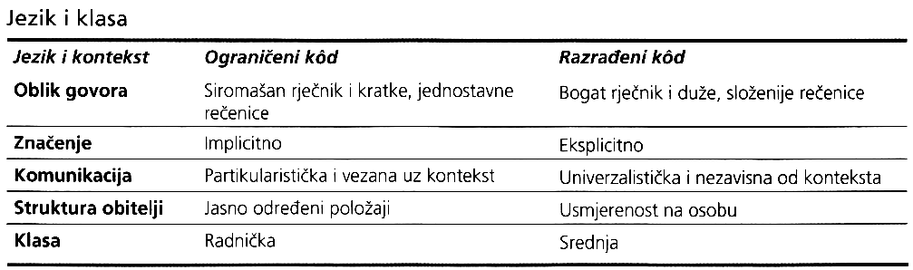
OBRAZOVANJE I DR. NEJEDNAKOST
obrazovanje bi trebalo biti sredstvo smanjivanja dr. nejednakosti
na uspjeh u obrazovanju snažno utječe dr. klasa kojoj pripada učenikova obitelj
objašnjenje različitog uspjeh ovisno o pripadnosti dr. klasi:
KLASNE SUBKULTURE I USPJEH U OBRAZOVANJU
manji uspjeh učenika radničke klase zbog različitog sustava vrijednosti – manje cijene obrazovanje pa se kraće školuju
JEZIČNI KÔDOVI (ograničeni i razrađeni kôd)
djeca različitog socijalnog podrijetla usvajaju različite oblike govora koji kasnije utječu na njihov školski uspjeh
npr. zabrana jedenja bombona
KULTURNA REPRODUKCIJA
funkcija školstva je reproducirati kulturu vladajuće skupine u društvu (kulturni kapital)
skup znanja i vještina koji djeca primaju u najranijoj dobi

Slide 10
OBRAZOVANJE I DR. NEJEDNAKOST
POZICIJSKA TEORIJA
obrazovni uspjeh pojedinca ovisi o njegovom konkretnom položaju u dr. strukturi
djeca i roditelji odmjeravaju štete i koristi od budućeg obrazovanja
dijete iz više klase bit će pod pritiskom da odabere zanimanje slično zanimanju svojih roditelja, dok će dijete niže klase biti potaknuto školovati se radi uspjeha i bolje karijere
što je veći jaz između zanimanja djeteta i roditelja, slabi veza sa zajednicom (obitelj, susjedi, prijatelji.)
većina djece (statistički) odabire razinu obrazovanja kao što imaju i njihovi roditelji – odmjeravajući koristi i nedostatke

Slide 11
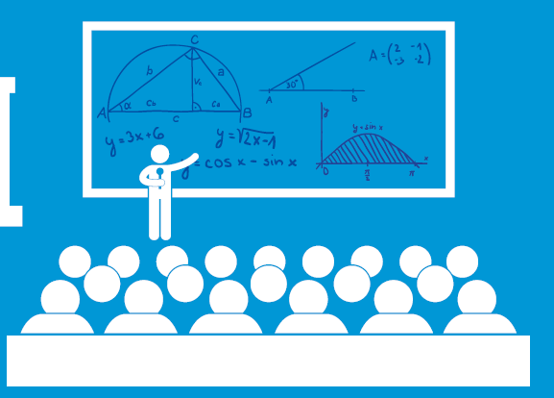
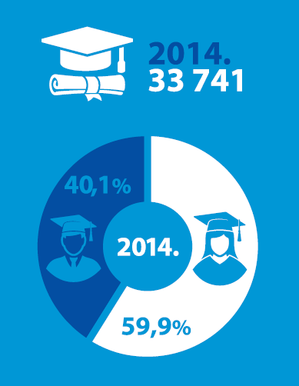
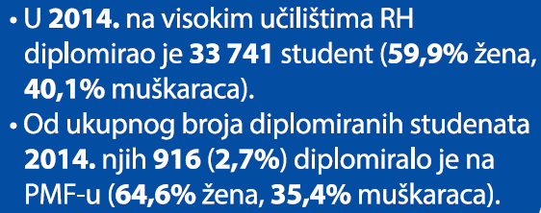
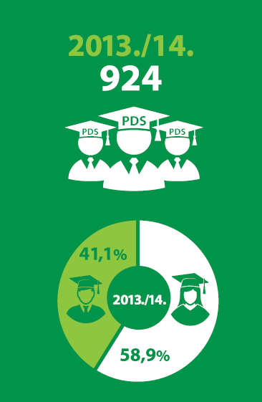


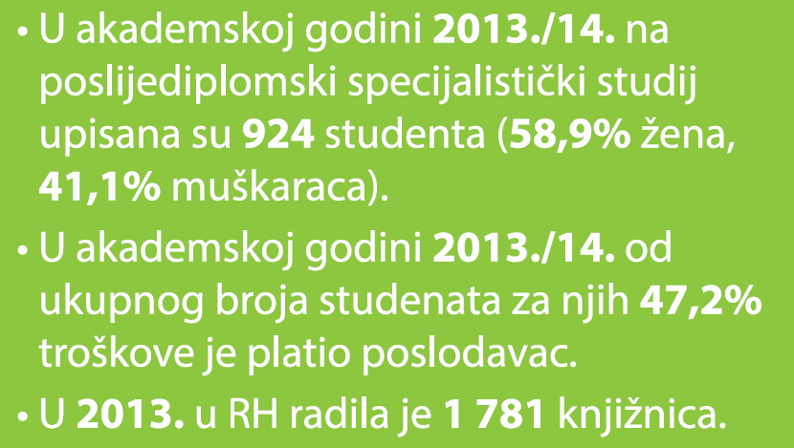

izvor: DZS
OBRAZOVANJE I ŠKOLSTVO
iz hrvatske perspektive

Slide 12
KORISNI LINKOVI (za lakše učenje)
OBRAZOVANJE U DRUŠTVU (od 6:03 min)
https://youtu.be/S294zRodS_4?t=363
SOCIOLOŠKE TEORIJE O OBRAZOVANJU (11:26 min)
https://youtu.be/hYMk3Bk08NA

